Slide 1

部编版.六年级语文下册

Slide 2
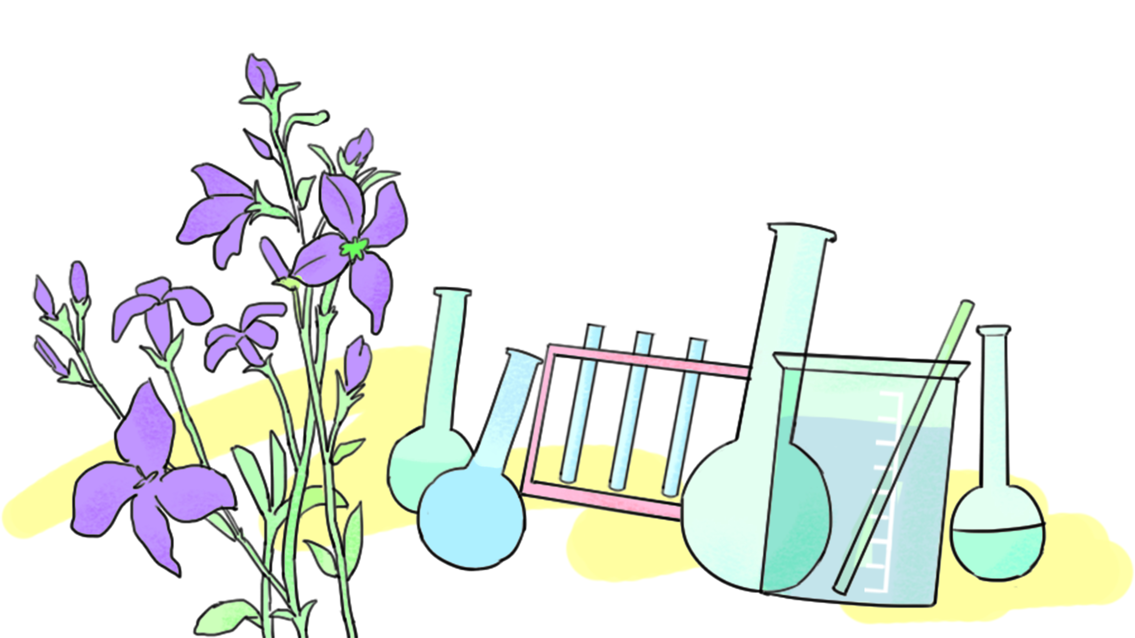
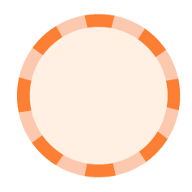
语文 六年级 下册
真理诞生于一
百个问号之后
15
第一课时
第二课时

Slide 3
第一课时
读了这一课文题目，你有哪些疑问？
《真理诞生于一百个问号之后》
“一百个问号”是什么意思？“一百个是指具体的数量吗？”
真理一定会“诞生”于“一百个问号”之后吗？
是不是所有真理都要“诞生于一百个问号”之后呢？

Slide 4
叶永烈（1940－2020）浙江温州人。著名小说家、历史学家、报告文学作家 。他是《十万个为什么》的主要编著者之一，著有科幻故事《小灵通漫游未来》等。

Slide 5


初读课文
点击图标，
听范读
自由读课文，读准字音，读通句子。圈画难理解的词语，用联系上下文或查字典等方法来理解词语。

Slide 6
我会读
pǔ
shèn
ruǐ
yù
花圃 不慎 盐酸 敏感 石蕊 领域
提取 吻合 俄裔 偶然 蚯蚓 文献
建树 司空见惯 追根求源 见微知著 锲而不舍 不可思议
yì
qiū yǐn
zhù
qiè

Slide 7

词语解释
司空见惯
指看惯了就不觉得奇怪。
见微知著
见到一点儿苗头就能知道它的发展趋向
或问题的实质。
锲而不舍
雕刻一件东西，一直刻下去不放手。比
喻做事情能坚持到底，不半途而废。也
形容有恒心，有毅力。

Slide 8

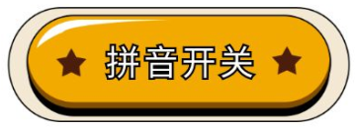
学写字
点击生字，观看生字视频
yù
guàn
pǔ
yán
jiàn
域
惯
圃
盐
溅
ruǐ
sōu
qiū
yǐn
bǎn
jiē
蕊
搜
蚯
蚓
版
阶

Slide 9
重难点字书写指导
yù
左窄右宽，左半部分的“土”写得略小，而右半部分的“或”写得略大，注意斜勾要舒展，斜勾上面的一笔“丿”不能忘。

Slide 10
pǔ
全包围结构，书写时要注意外面的“囗”大小适中，里面的“甫”字几个短横之间要匀称。

Slide 11
ruǐ
书写时，三个“心”组合要紧凑，特别要注意点的位置，其中上面一个“心”字稍大，下面两个“心”字略小。

Slide 12
sōu
书写时注意布局要匀称，左窄右宽，“叟”这个部件要注意笔顺，上下部分要匀称。

Slide 13

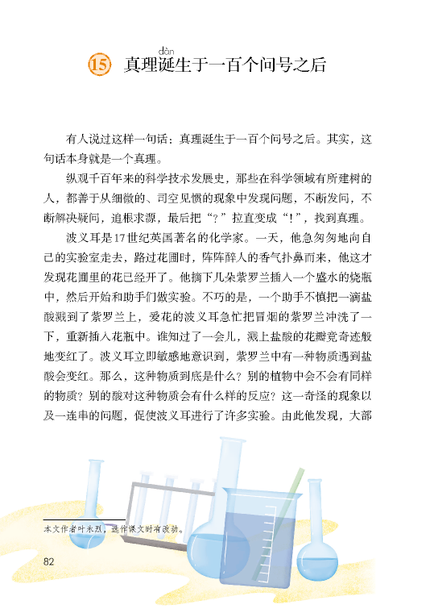
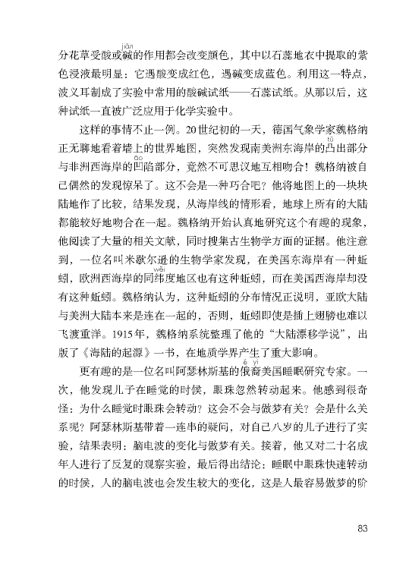
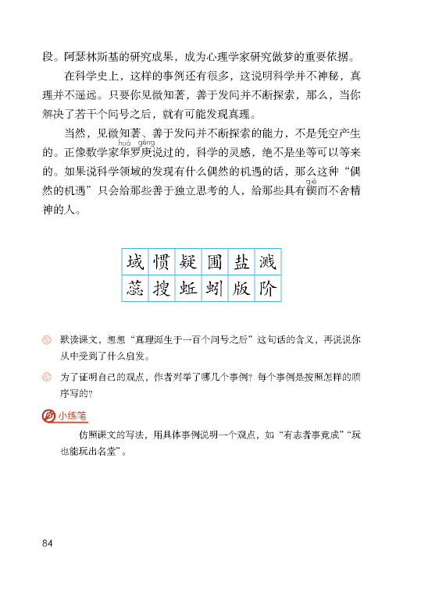
互动课堂
中心观点
6
作者在文中提出的观点是什么？
1
4
7
2
3
5

Slide 14
本文围绕中心观点安排了哪几部分内容？
6
提出观点
1
4
7
2
3
总结观点
5
论证观点

Slide 15
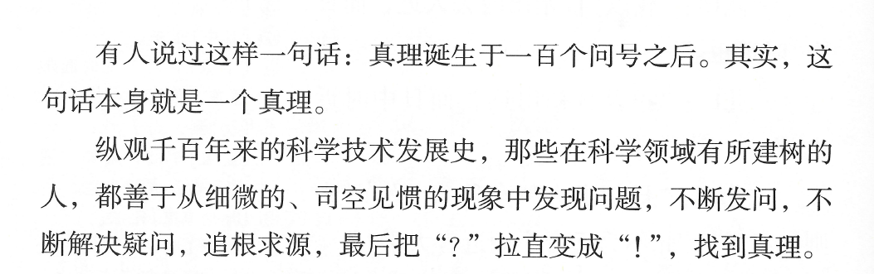
提出观点
自由读第1、2自然段，找到能够解释本文主要观点的句子。
1
2

Slide 16
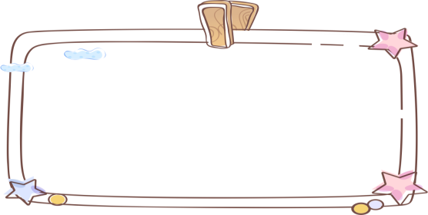

第2自然段中的“？”和“！”分别指什么？这样写有什么好处？
2
？
！
找到
真理
生动形象
发现
问题

Slide 17
论证观点
默读第3—5自然段，根据事例填写学习单。
人物 | 发现问题 | 研究问题 | 发明或发现
溅上盐酸的紫罗兰花瓣变红了
反复实验和研究
发明了石蕊试纸
波义耳
南美洲东海岸的凸出部分与非洲西海岸的凹陷部分互相吻合
搜集证据、
研究推论
提出了“大陆
漂移学说”
魏格纳
睡眠者眼珠快速转动时，最容易做梦
睡觉时眼珠为什么会转动
反复观察
实验
阿瑟林斯基

Slide 18

课堂演练
“真理诞生于一百个问号之后”的意思是（ ）。
B
A.在前人的基础上深入研究，经许多人的探索，就能解决问题，发现真理
B.敏锐地发现问题，坚持不懈地思考，才能深入地解决问题，发现真理
C.当你产生了一百个问题后就找到了真理
D.只要功夫深铁杵磨成针

Slide 19
语文 六年级 下册
真理诞生于一
百个问号之后
15
第二课时

Slide 20
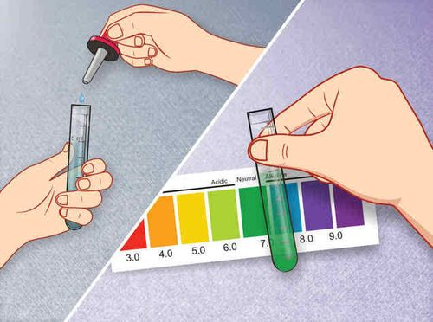
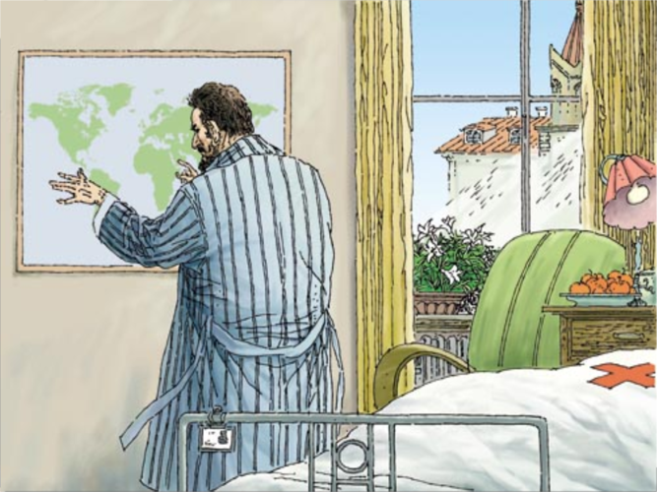
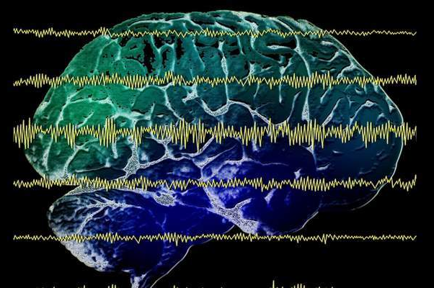
为了证明“真理诞生于一百个问号之后”这个观点，课文具体写了哪三个事例?
波义耳发现植物酸碱
反应并发明石蕊试纸
魏格纳观察地图提出“大陆漂移学说”
阿瑟林斯基发现脑电波的变化与做梦有关

Slide 21
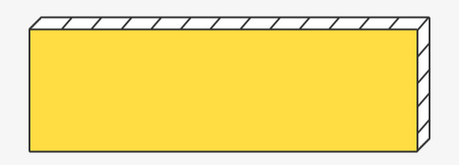
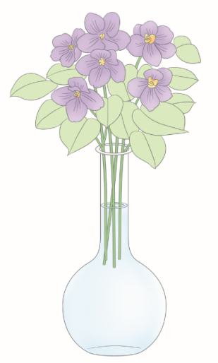
事例一
默读第3自然段，想一想这个事例中的“？”是什么？由此发现的“真理” 是什么？这个事例是按照怎样的顺序来写的？

Slide 22
波义耳是17世纪英国著名的化学家。一天，他急匆匆地向自己的实验室走去，路过花圃时，阵阵醉人的香气扑鼻而来，他这才发现花圃里的花已经开了。他摘下几朵紫罗兰插入一个盛水的烧瓶中，然后开始和助手们做实验。不巧的是，一个助手不慎把一滴盐酸溅到了紫罗兰上，爱花的波义耳急忙把冒烟的紫罗兰冲洗了一下，重新插入花瓶中。谁知过了一会儿，溅上盐酸的花瓣竞奇迹般地变红了。波义耳立即敏感地意识到，紫罗兰中有一种物质遇到盐酸会变红。那么，这种物质到底是什么？别的植物中会不会有同样的物质？别的酸对这种物质会有什么样的反应？这一奇怪的现象以及一连串的问题，促使波义耳进行了许多实验。由此他发现，大部分花草受酸或碱的作用都会改变颜色，其中以石蕊地衣中提取的紫色浸液最明显：它遇酸变成红色，遇碱变成蓝色。利用这一特点, 波义耳制成了实验中常用的酸碱试纸——石蕊试纸。从那以后，这种试纸一直被广泛应用于化学实验中。
发现问题
？提出问题
实验探究
！找到真理

Slide 23
事例二、事例三
默读第4、5自然段，按照学习事例一的学习方法学习事例二、事例三，小组合作完成下页的表格。

Slide 24
 | 人物 | 发现问题 | 提出问题“？” | 实践探究从“？”变“！” | 发现真理“！”
事例一 | 波义耳 | 紫罗兰花瓣遇盐酸变红 | 这种物质到底是什么？别的植物中会不会有同样的物质？别的酸对这种物质会有什么样的反应？ | 进行了许多实验 | 制成了实验中常用的酸碱试纸——石蕊试纸
事例二
事例三
南美洲东海岸的凸出部分与非洲西海岸的凹陷部分互相吻合
阅读了大量的相关文献，同时搜集古生物学方面的证据
提出了“大陆漂移学说”并出版《海陆的起源》
这不会是一种巧合吧？
魏格纳
为什么睡觉时眼珠会转动？这会不会与做梦有关？会是什么关系呢？
睡眠中眼珠转动，脑电波变化较大，人最易做梦
阿瑟林
斯基
儿子睡觉时眼珠忽然转动
进行了反复的观察实验

Slide 25
这三个事例的叙述顺序有哪些共同之处？
从细微的、司空见惯的现象中发现问题
提出问题
实验探究
找到真理

Slide 26
请你找出课文在介绍三个事例时采用的过渡句，并说说这些词句在文中的作用。
3
波义耳是17世纪英国著名的化学家。一天……
承上启下
这样的事情不止一例。20世纪初的一天……
4
更有趣的是一位名叫阿瑟林斯基的……
5
这样的过渡句也突出了三个事例的相似性，使三个事例形成一个有机的整体，说明作者紧扣课文的观点选择事例，能够更好地证明观点，增强了课文的说服力。

Slide 27
默读第6、7自然段，思考：这两个自然段与事例和观点之间有什么关系？
这两个自然段对前文的事例与观点进行了总结，并且进一步告诉我们应当怎样做。

Slide 28
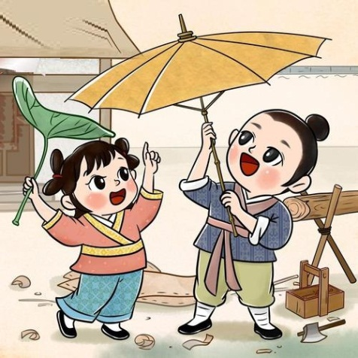
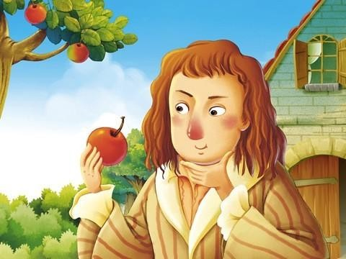
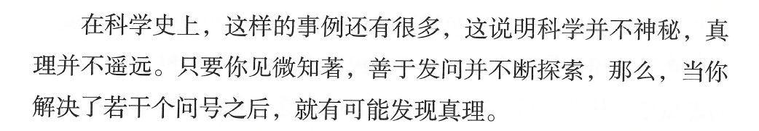
第6自然段中“这样的事例”指的是怎样的事例？你还知道哪些类似的事例？
6
第3—5自然段所写的波义耳、魏格纳、阿瑟林斯基“找到真理”的事例。
鲁班不明白孩子们为何顶着荷叶，后来经过细心观察荷叶制造了伞。
牛顿思考苹果为什么会掉到地上，最终发现了万有引力定律。

Slide 29
联系上文的事例，思考：找到真理需要哪些条件？
6
第6自然段用概括性的表述印证了开头提出的观点，并对前文作了总结。

Slide 30
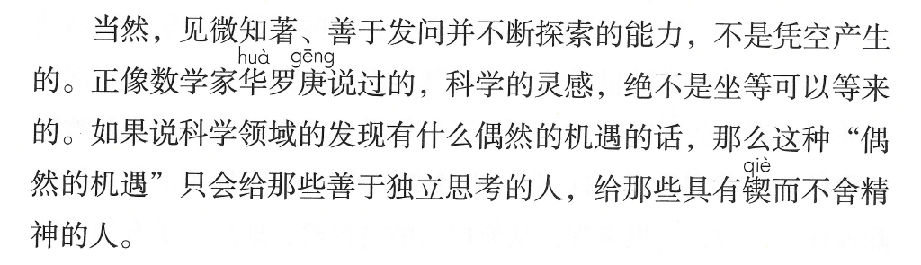
思考：既然第6自然段已经总结了全文，作者为什么还要写第7自然段？
7
这一自然段是对前文论述的补充。

Slide 31
思考：见微知著、善于发问并不断探索的能力是哪里来的？
7
照应开头
事例中科学家的共同特点

Slide 32
请结合生活经验谈一谈，你读完本文后
获得了哪些启示？
我们对周围的事物通常会习以为常，不善于观察。我们今后要留意身边的事物，多观察，多思考，多问几个“为什么”。

Slide 33
自由读“阅读链接”中的《詹天佑》这篇文章，思考：本文表达了怎样的观点？列举了哪些具体事例来证明观点？

Slide 34
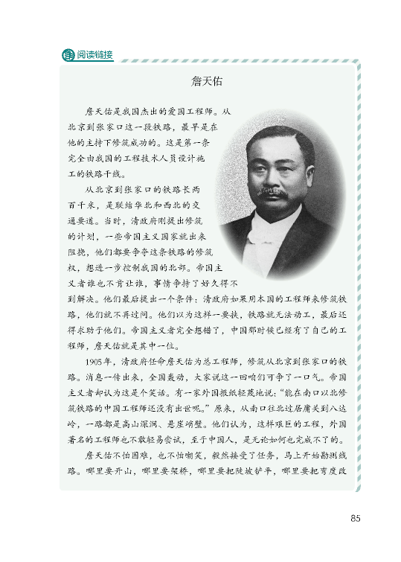
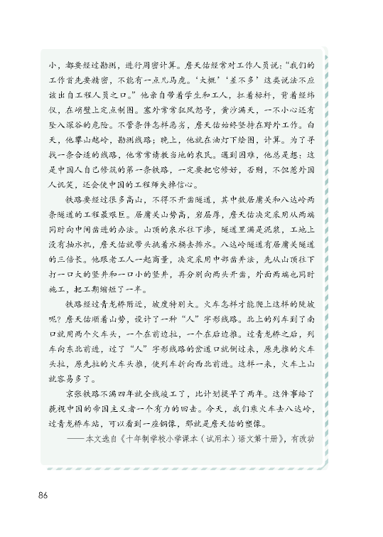
观点
开凿隧道
事例
设计“人”
字形路线
勘测路线

Slide 35

小练笔
仿照课文的写法，选择下面任一观点用具体的事例来说明。
有志者事竟成
玩也能玩出名堂

Slide 36
示例：
有志者事竟成
清代小说家蒲松龄写下励志自勉联：“有志者事竟成，破釜沉舟百二秦关终属楚；苦心人天不负，卧薪尝胆三千越甲可吞吴。”开始时是刻在铜尺之上，后悬置于书屋聊斋书房。终于，他凭着自己的雄心壮志，不懈努力，以一部《聊斋志异》名垂青史，成就一番大事。

Slide 37
春秋时期，吴越相争，吴胜越败，越王勾践沦为阶下囚。但他不甘屈服，立志复仇，最后终于打败了吴国，留下了“卧薪尝胆”的千古美谈。
著名数学家华罗庚小时候面对“没有数学头脑”的斥责而确立志向，虽然连初中毕业文凭都没有，但最终成为数学领域的巨人……
古今中外诸多的政治家、科学家，都以其自身的行动证明了“有志者事竟成”这句话的正确性。

Slide 38

结构梳理
真理诞生于一百个问号之后
提出观点
发现问题
提出问题
独立思考
论证观点
实验探究
锲而不舍
找到真理
总结观点

Slide 39
主题概括
本文开门见山提出论点“真理诞生于一百个问号之后”，接下来用科学发展史上的 有代表性的事例，证明了只要 、 、不断实践探究， 地追根求源，就有可能在现实生活中发现真理。
三个
善于观察
不断发问
锲而不舍

Slide 40

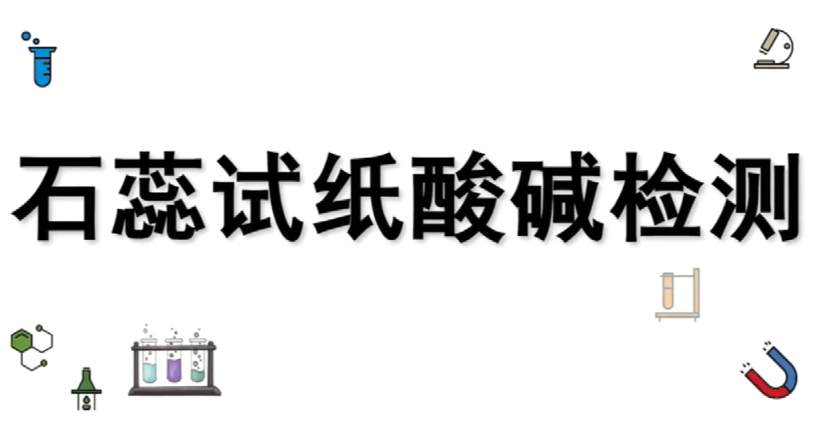
拓展延伸
点击图片，播放视频

Slide 41
课堂演练
魏格纳提出了“大陆漂移学说”，请你就这一学说提出自己的问题。
巨大的大陆是如何漂移的？
驱动大陆漂移的力量来自何方？

Slide 42
课后作业
寻找科学家探寻真理，发现真理的故事，并把故事讲给你的家人和朋友听。

